Slide 1
Как приобщить ребенка к чтению? Презентация к статье Лобановой М.Д.

Slide 2
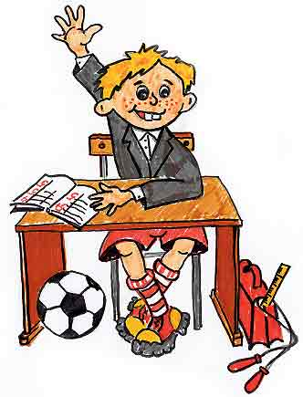
Чтобы хорошо учиться, нужно много читать

Slide 3
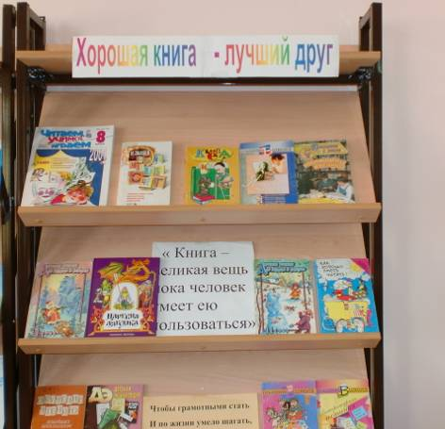
«Книга - великая вещь, пока человек ею умеет пользоваться»

Slide 4
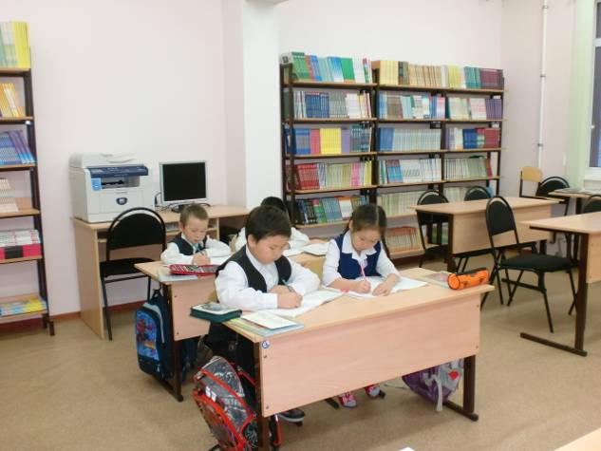
На внеурочном занятии по ФГОС во 2-м классе «Книжкины друзья»

Slide 5
Выставки всегда популярны для читателей, они помогают увеличению количества читателей в библиотеке, пользуются спросом, проводятся презентации выставок, лучше одалживают книги с витрины, чем с полок, поэтому выставки меняются еженедельно, по знаменательным и юбилейным датам, праздникам, школьным мероприятиям.

Slide 6
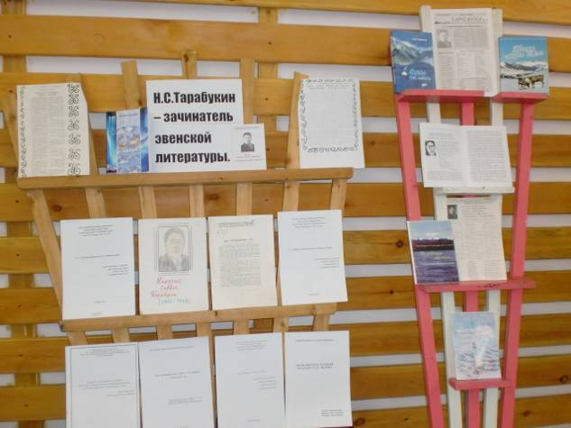
Наша школа носит его имя

Slide 7
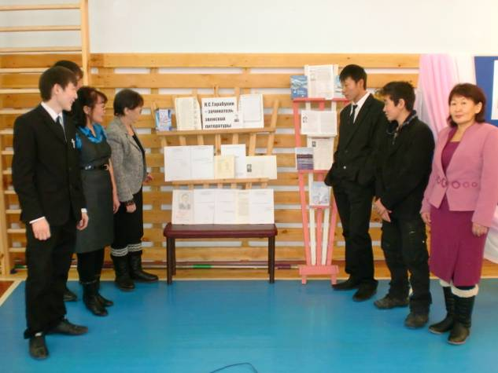
Презентация выставки «Зачинатель эвенской литературы – Тарабукин Н.С.»

Slide 8
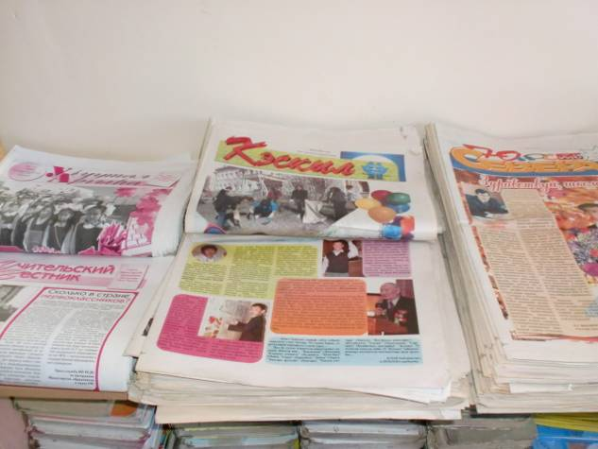
Приобщение к чтению начинается с чтения газет

Slide 9
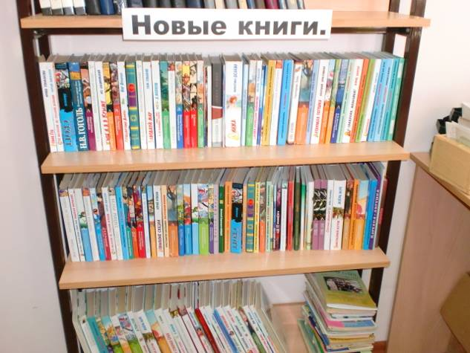
Выставка «Новые книги» притягивает читателей

Slide 10
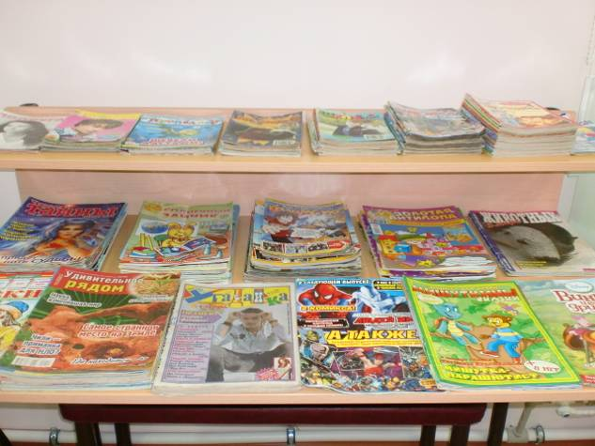
Красочные подписные издания повышают внимание

Slide 11
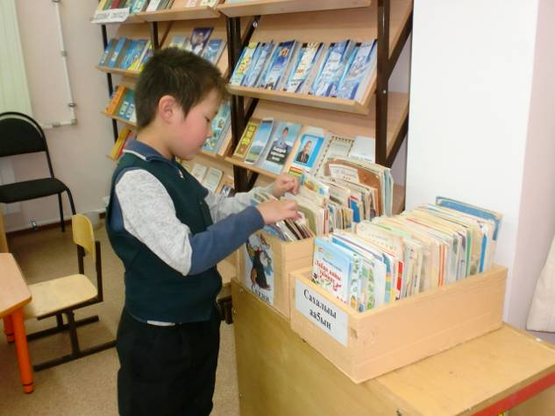
Завсегдатай библиотеки

Slide 12
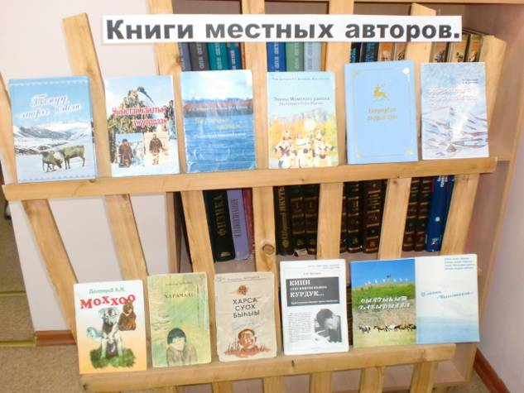
Выставки книг местных авторов – всегда актуальны

Slide 13
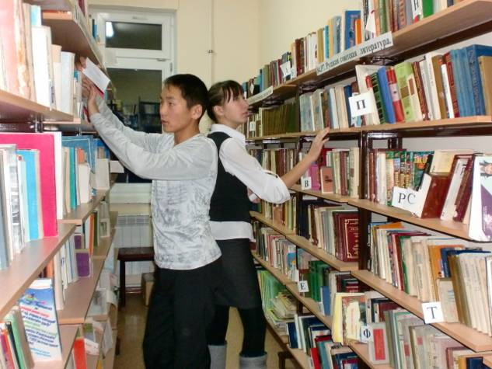
Игра «Найди книги» на библиотечном уроке

Slide 14
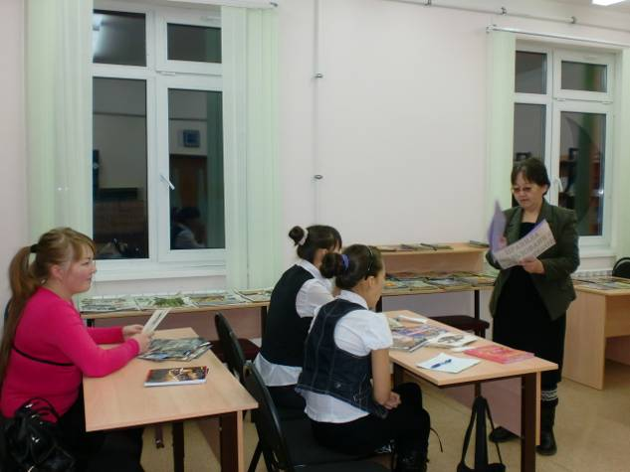
На библиотечном уроке «Правила пользования библиотекой»

Slide 15
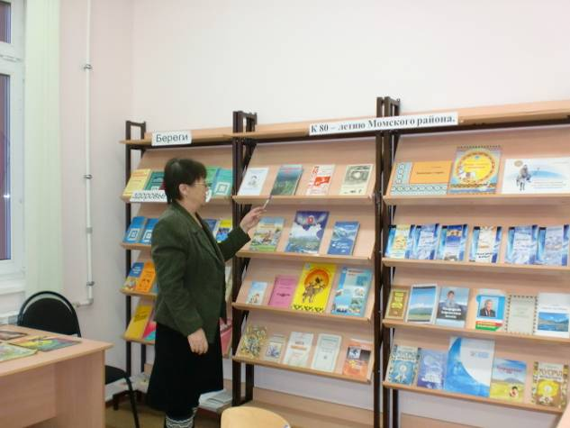
Презентация выставки к юбилею родного улуса

Slide 16
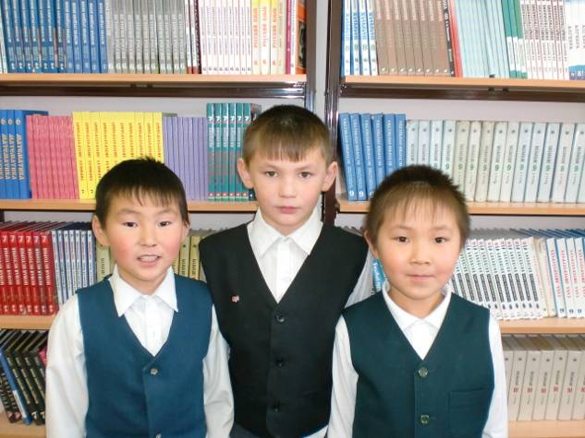
Победители конкурса «Лучшие читатели»

Slide 17
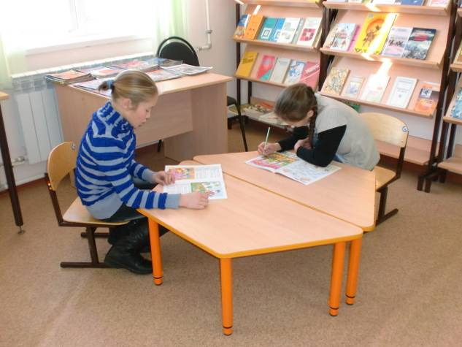
В читальном зале всегда многолюдно

Slide 18
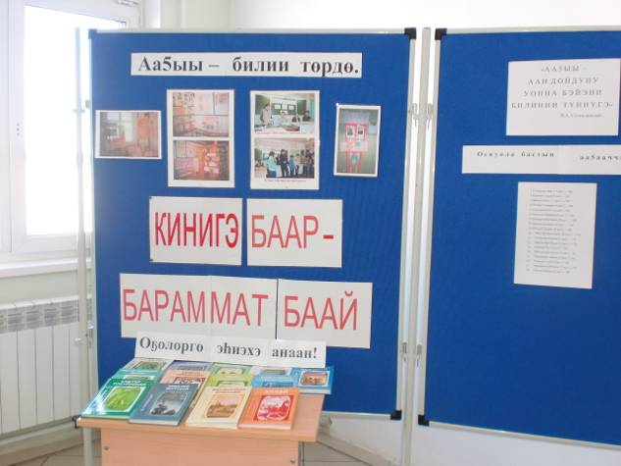
Чтение – основа знания

Slide 19
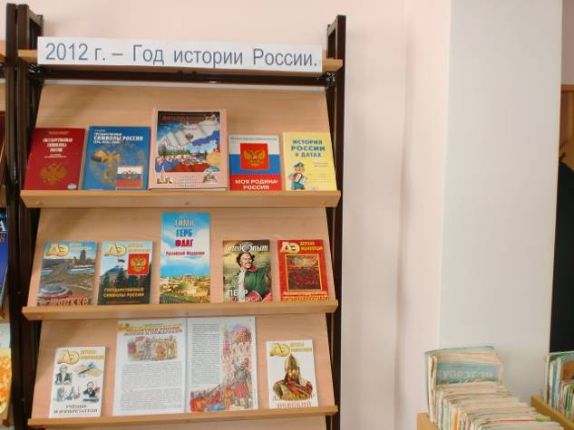
Патриотическое воспитание

Slide 20
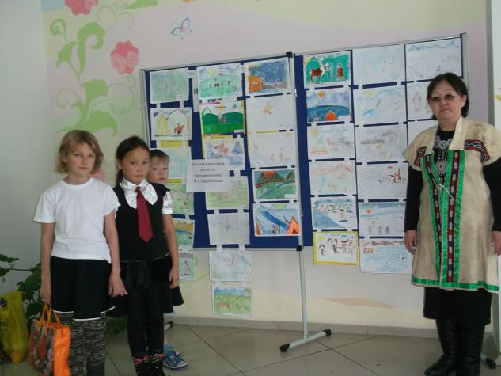
Конкурс рисунков по прочитанным произведениям

Slide 21
Занятие-игра «Солнце для вас»

Slide 22
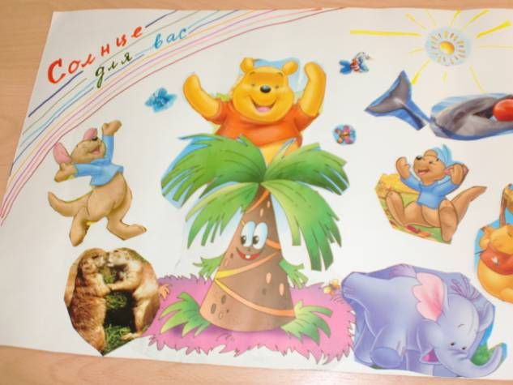
Коллаж из вырезков «Солнце для вас»

Slide 23
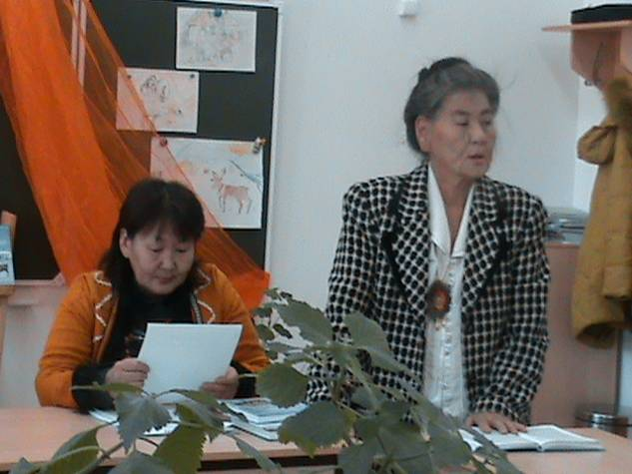
Встреча с автором книги

Slide 24
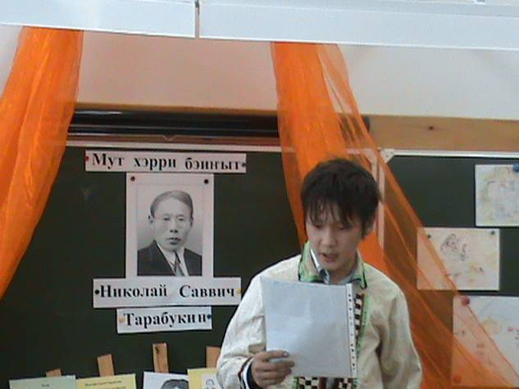
Выступление о любимом писателе

Slide 25
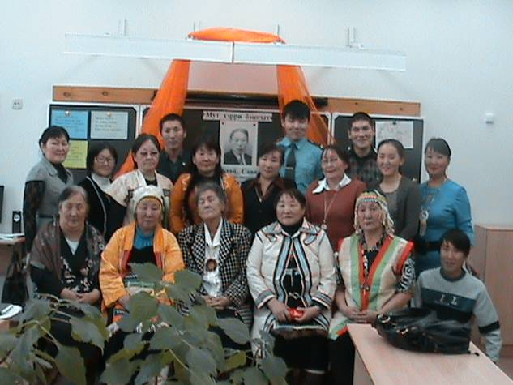
На читательской конференции

